Slide 1
ANOVA Análise de Variância
Profa Ana Amélia Benedito Silva

Slide 2
Análise de Variância
Teste de comparação de médias de mais de duas populações
Exige que a variável dependente seja quantitativa
Exige que a distribuição da variável dependente siga uma distribuição normal dentro de cada grupo
Exige que as variâncias dos grupos sejam semelhantes

Slide 3
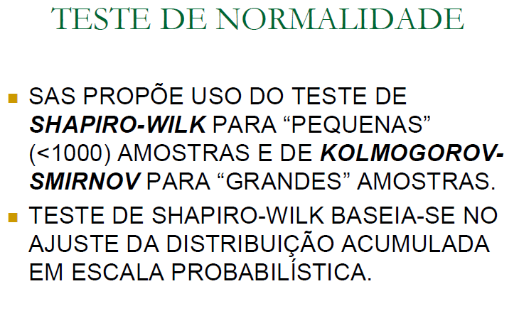

Slide 4
Exemplo 1
Verificar se há diferença no volume de urina entre 4 grupos de pacientes que tomaram 4 diferentes diuréticos A, B, C, D

Slide 5
Exemplo 1
 | A | B | C | D
 | 11 | 8 | 5 | 4
 | 8 | 5 | 7 | 4
 | 5 | 2 | 3 | 2
 | 8 | 5 | 3 | 0
 | 8 | 5 | 7 | 0
médias | 8 | 5 | 5 | 2 | média geral = 5
variâncias | 4,5 | 4,5 | 4 | 4
tamanho da amostra | 5 | 5 | 5 | 5

Slide 6
Qual o melhor teste de hipóteses?
1) Determinação da variável em estudo
volume de urina
2) Tipo da variável dependente
quantitativa contínua
3) N° de Amostras
4 amostras
4) Relacionamento entre as amostras
Independentes

Slide 7
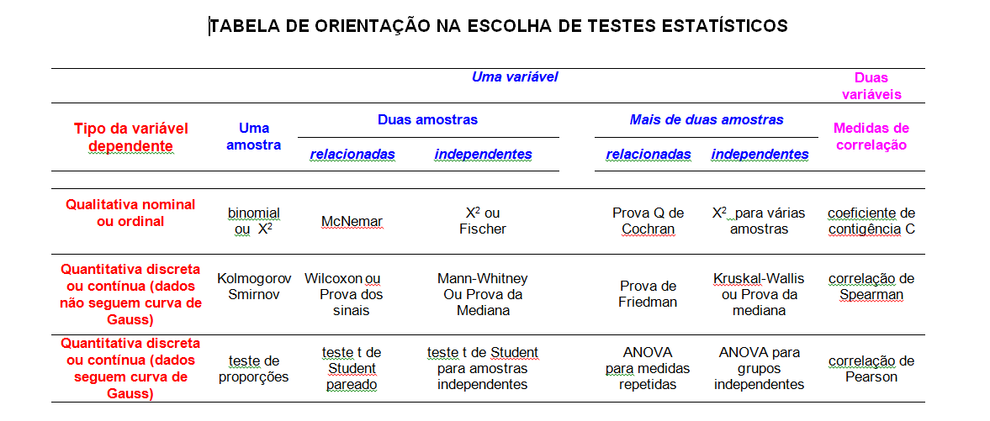
Testes não-paramétricos

Slide 8
Exemplo 2
Verificar se há diferença na taxa de glicose entre 3 grupos de ratos submetidos a 3 diferentes cirurgias

Slide 9
Exemplo 2
Tipo de cirurgia | 1 | 2 | 3
 | 96,0 | 90,0 | 86,0
 | 95,0 | 93,0 | 85,0
 | 100,0 | 89,0 | 105,0
 | 108,0 | 88,0 | 105,0
 | 120,0 | 87,0 | 90,0
 | 110,5 | 92,5 | 100,0
 | 97,0 | 87,5 | 95,0
 | 92,5 | 85,0 | 95,0
médias | 102,4 | 89,0 | 95,1 | média geral= 95,5
variâncias | 90,8 | 7,5 | 61,6
Tamanho da amostra | 8 | 8 | 8

Slide 10
Qual o melhor teste de hipóteses?
1) Determinação da variável em estudo
taxa de glicemia
2) Tipo da variável dependente
quantitativa contínua
3) N° de Amostras
3 amostras
4) Relacionamento entre as amostras
Independentes

Slide 11
Testes não-paramétricos

Slide 12
Exemplo 3: hemoglobina glicada em gestantes
Situação
Um pesquisador na área da endocrinologia acredita que a hemoglobina glicada é diferente entre 3 grupos de gestantes:
com diabetes (CD)
com diabetes gestacional (DG)
sem diabetes (SD)
Evidência amostral
Para verificar se o pesquisador está correto, foram selecionadas 30 gestantes:
10 com diabetes (CD)
10 com diabetes gestacional (DG)
10 sem diabetes (SD)

Slide 13
 | Grupo SD | Grupo DG | Grupo CD
 | 7,86 | 6,20 | 9,67
 | 6,38 | 7,82 | 8,08
 | 6,90 | 8,50 | 9,25
 | 7,78 | 6,50 | 8,20
 | 8,17 | 8,09 | 8,64
 | 6,26 | 6,90 | 9,67
 | 6,30 | 7,82 | 9,23
 | 7,86 | 7,45 | 10,43
 | 7,42 8,63 | 7,75 7,43 | 9,97 9,59
Média | 7,36 | 7,45 | 9,27 | média geral=8,02
Variância | 0,717 | 0,516 | 0,580
Nº pacientes | 10 | 10 | 10

Slide 14
Qual o melhor teste de hipóteses?
Determinação da variável dependente
hemoglobina glicada
Tipo da variável dependente
quantitativa contínua
N° de Amostras
3 amostras
Relacionamento entre as amostras
Independentes

Slide 15
Testes não-paramétricos

Slide 16
Exemplo 3: hemoglobina glicada em gestantes
Hipóteses estatísticas:
H₀ : μ _{SD} = μ _{DG} = μ _{CD}
H₁ : as médias não são todas iguais entre si
Fixa-se α

Slide 17
 | Grupo SD | Grupo DG | Grupo CD
 | 7,86 | 6,20 | 9,67
 | 6,38 | 7,82 | 8,08
 | 6,90 | 8,50 | 9,25
 | 7,78 | 6,50 | 8,20
 | 8,17 | 8,09 | 8,64
 | 6,26 | 6,90 | 9,67
 | 6,30 | 7,82 | 9,23
 | 7,86 | 7,45 | 10,43
 | 7,42 8,63 | 7,75 7,43 | 9,97 9,59
Média | 7,36 | 7,45 | 9,27 | média geral=8,02
Variância | 0,717 | 0,516 | 0,580
Nº pacientes | 10 | 10 | 10

Slide 18




Voltando ao exemplo das gestantes
 | Grupo SD | Grupo DG | Grupo CD
 | y_{SD,1} = 7,86 | y_{DG,1} = 6,20 | y_{CD,1} = 9,67
 | y_{SD,2} = 6,38 | y_{DG,2} = 7,82 | y_{CD,2} = 8,08
 | y_{SD,3} = 6,90 | y_{DG,3} = 8,50 | y_{CD,3} = 9,25
 | y_{SD,4} = 7,78 | y_{DG,4} = 6,50 | y_{CD,4} = 8,20
 | y_{SD,5} = 8,17 | y_{DG,5} = 8,09 | y_{CD,5} = 8,64
 | y_{SD,6} = 6,26 | y_{DG,6} = 6,90 | y_{CD,6} = 9,67
 | y_{SD,7} = 6,30 | y_{DG,7} = 7,82 | y_{CD,7} = 9,23
 | y_{SD,8} = 7,86 | y_{DG,8} = 7,45 | y_{CD,8} = 10,43
 | y_{SD,9} = 7,42 | y_{DG,9} = 7,75 | y_{CD,9} = 9,97
 | y_{SD,10} = 8,63 | y_{DG,10} = 7,43 | y_{CD,10} = 9,59
média | = 7,36 | = 7,45 | = 9,27 | = 8,02
variância | s²_{SD} = 0,717 | s²_{DG} = 0,516 | s²_{CD} = 0,580
$$\overline{y_{SD}}$$
$$\overline{y_{DG}}$$
$$\overline{y_{CD}}$$
$$\overline{y_{geral}}$$

Slide 19
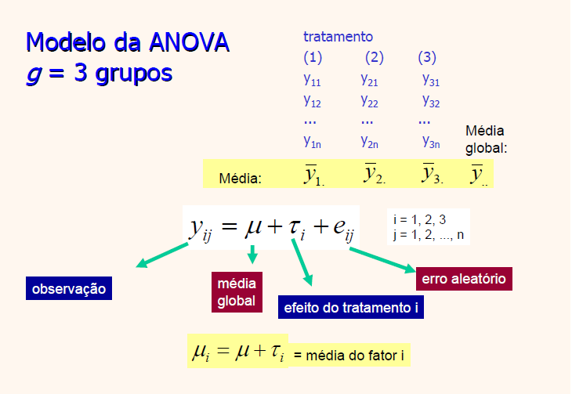

Slide 20
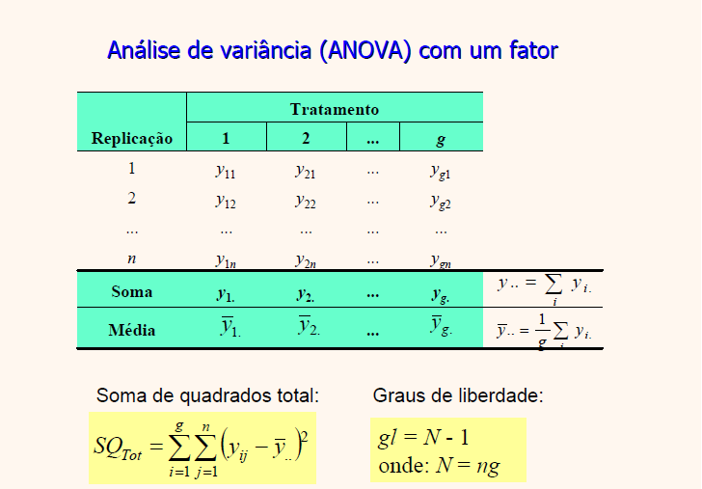
SQ_{Tot} : Soma dos Quadrados Total

Slide 21
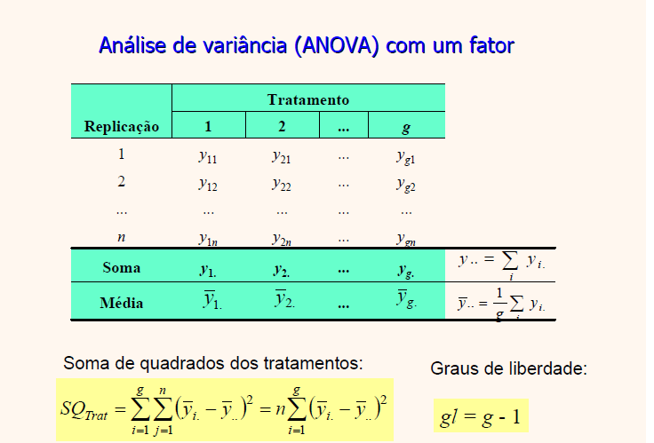
SQ_{Trat} : Soma dos Quadrados entre Tratamentos (ou grupos)

Slide 22
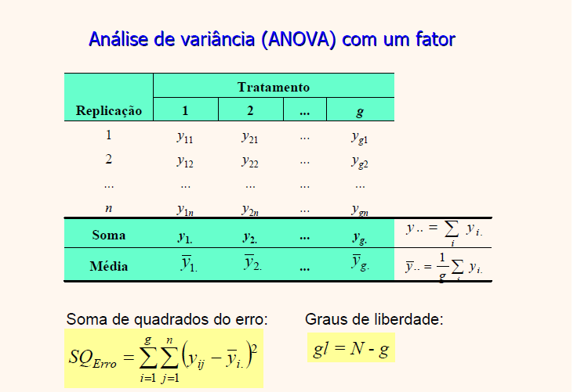
SQ_{Erro} : Soma de Quadrados do Erro (intra tratamentos ou resíduos)

Slide 23
Análise de variância de um fator
Fonte de variação | Soma de quadrados | gl: graus de liberdade | Quadrados médios | Razão F
Entre tratamentos | SQ_{Trat} | g - 1 | QM_{trat} = SQ_{trat}/(g-1) | F = QM_{trat} / QM_{Erro}
Erro (intra-tratamentos ou resíduos) | SQ_{Erro} | N - g | QM_{Erro} = SQ_{Erro} /(N-g)
Total | SQT | N-1
Estatística do teste: F

Slide 24
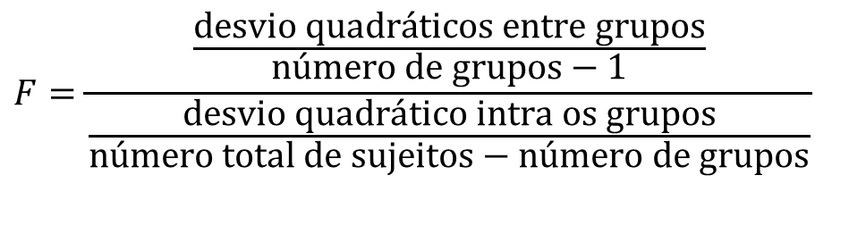
Exemplo 3: hemoglobina glicada em gestantes
$$F=\frac{\frac{\text{desvio} \text{quadr}\text{á}\text{ticos} \text{entre} \text{grupos}}{\text{n}\text{ú}\text{mero} \text{de} \text{grupos}−1}}{\frac{\text{desvio} \text{quadr}\text{á}\text{tico} \text{intra} \text{os} \text{grupos}}{\text{n}\text{ú}\text{mero} \text{total} \text{de} \text{sujeitos}−\text{n}\text{ú}\text{mero} \text{de} \text{grupos}}}$$
F corresponde à razão entre a variância entre-grupos e a variância intra-grupos

Slide 25
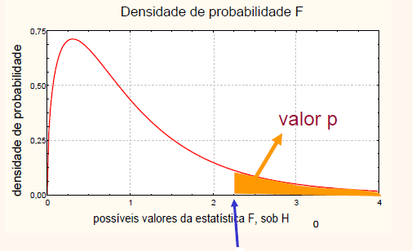
Teste F
A estatística F tem distribuição F com (g-1) graus de liberdade no numerador e (N-g) graus de liberdade no denominador*
F
* Ver livro Barbetta – Tabela 6

Slide 26
Voltando ao exemplo das gestantes
 | Grupo SD | Grupo DG | Grupo CD
 | y_{SD,1} = 7,86 | y_{DG,1} = 6,20 | y_{CD,1} = 9,67
 | y_{SD,2} = 6,38 | y_{DG,2} = 7,82 | y_{CD,2} = 8,08
 | y_{SD,3} = 6,90 | y_{DG,3} = 8,50 | y_{CD,3} = 9,25
 | y_{SD,4} = 7,78 | y_{DG,4} = 6,50 | y_{CD,4} = 8,20
 | y_{SD,5} = 8,17 | y_{DG,5} = 8,09 | y_{CD,5} = 8,64
 | y_{SD,6} = 6,26 | y_{DG,6} = 6,90 | y_{CD,6} = 9,67
 | y_{SD,7} = 6,30 | y_{DG,7} = 7,82 | y_{CD,7} = 9,23
 | y_{SD,8} = 7,86 | y_{DG,8} = 7,45 | y_{CD,8} = 10,43
 | y_{SD,9} = 7,42 | y_{DG,9} = 7,75 | y_{CD,9} = 9,97
 | y_{SD,10} = 8,63 | y_{DG,10} = 7,43 | y_{CD,10} = 9,59
média | = 7,36 | = 7,45 | = 9,27 | = 8,02
variância | s²_{SD} = 0,717 | s²_{DG} = 0,516 | s²_{CD} = 0,580
$$\overline{y_{SD}}$$
$$\overline{y_{DG}}$$
$$\overline{y_{CD}}$$
$$\overline{y_{geral}}$$

Slide 27
Avaliação das suposições
A distribuição da variável dependente segue uma distribuição normal dentro de cada grupo?
Deve-se aplicar o teste de normalidade de Shapiro-Wilks
H₀ : distribuição da variável dependente segue uma normal (em cada grupo)
H₁ : distribuição da variável dependente não segue uma normal (em cada grupo)
Resultado: Como p>0,05, aceito H₀.

Slide 28
Avaliação das suposições
As variâncias dos grupos são semelhantes?
Deve-se aplicar o teste de homoscedasticidade de Levene
H₀ : variâncias dos 3 grupos são semelhantes
H₁ : variâncias dos 3 grupos não são semelhantes
Resultado: Como p>0,05, aceito H₀.

Slide 29
Soma dos Quadrados Total

Slide 30
Cálculo de SQ_{total}: soma dos quadrados total
SD | DG | CD |  | SD | DG | CD
(7,86-8,02)² | (6,20-8,02)² | (9,67-8,02)² |  | 0,03 | 3,33 | 2,71
(6,3-8,02)² | (7,82-8,02)² | (8,08-8,02)² |  | 2,71 | 0,04 | 0,00
6,90,,, | 8,50,,, | 9,25,,, |  | 1,27 | 0,23 | 1,50
7,78,,, | 6,50,,, | 8,20,,, |  | 0,06 | 2,33 | 0,03
8,17,,, | 8,09,,, | 8,64,,, |  | 0,02 | 0,00 | 0,38
6,26,,, | 6,90,,, | 9,67,,,, |  | 3,12 | 1,27 | 2,71
6,30,,, | 7,82,,, | 9,23,,,, |  | 2,98 | 0,04 | 1,45
7,86,,, | 7,45,,, | 10,43,,,, |  | 0,03 | 0,33 | 5,78
7,42,,, | 7,75,,, | 9,97,,,, |  | 0,37 | 0,08 | 3,78
8,63,,, | 7,43,,, | 9,59,,,, |  | 0,37 | 0,35 | 2,45
 | Média geral= | 8,02 |  | 10,93 | 8,00 | 20,79
+
+
+
SQ_{total}=39,72

Slide 31
Soma de Quadrados dos Tratamentos (grupos)

Slide 32

 | SD | DG | CD
 | 7,86 | 6,20 | 9,67
 | 6,38 | 7,82 | 8,08
 | 6,90 | 8,50 | 9,25
 | 7,78 | 6,50 | 8,20
 | 8,17 | 8,09 | 8,64
 | 6,26 | 6,90 | 9,67
 | 6,30 | 7,82 | 9,23
 | 7,86 | 7,45 | 10,43
 | 7,42 8,63 | 7,75 7,43 | 9,97 9,59
Média grupos | 7,36 | 7,45 | 9,27
média geral = 8,02
SQ_{trat}=10*(7,36-8,02)² + 10*(7,45-8,02)² + 10*(9,27-8,02)² = 23,40

Slide 33
Soma de Quadrados do Erro

Slide 34

Soma de Quadrados dos Erros
 | SD | DG | CD |  | SD | DG | CD
 | (7,86-7,36)² | (6,20-7,45)² | (9,67-9,27)² |  | 0,25 | 1,55 | 0,16
 | (6,3-7,36)² | (7,82-7,45)² | (8,08-9,27)² |  | 0,95 | 0,14 | 1,42
 | (6,90-7,36)² | (8,50-7,45)² | (9,25-9,27) ² |  | 0,21 | 1,11 | 0,00
 | (7,78-7,36)² | (6,50-7,45)² | (8,20-9,27) ² |  | 0,18 | 0,89 | 1,15
 | (8,17-7,36)² | (8,09-7,45)² | (8,64-9,27) ² |  | 0,66 | 0,41 | 0,40
 | (6,26-7,36)² | (6,90-7,45)² | (9,67-9,27) ² |  | 1,20 | 0,30 | 0,16
 | (6,30-7,36)² | (7,82-7,45)² | (9,23-9,27) ² |  | 1,12 | 0,14 | 0,00
 | (7,86-7,36)² | (7,45-7,45)² | (10,43-9,27) ² |  | 0,25 | 0,00 | 1,34
 | (7,42-7,36)² | (7,75-7,45)² | (9,97-9,27) ² |  | 0,00 | 0,09 | 0,49
 | (8,63-7,36)² | (7,43-7,45)² | (9,59-9,27) ² |  | 1,62 | 0,00 | 0,10
 | 7,36 | 7,45 | 9,27 |  | 6,45 | 4,64 | 5,22
+
+
+
SQR= 6,45+4,64+5,22 = 16,32

Slide 35
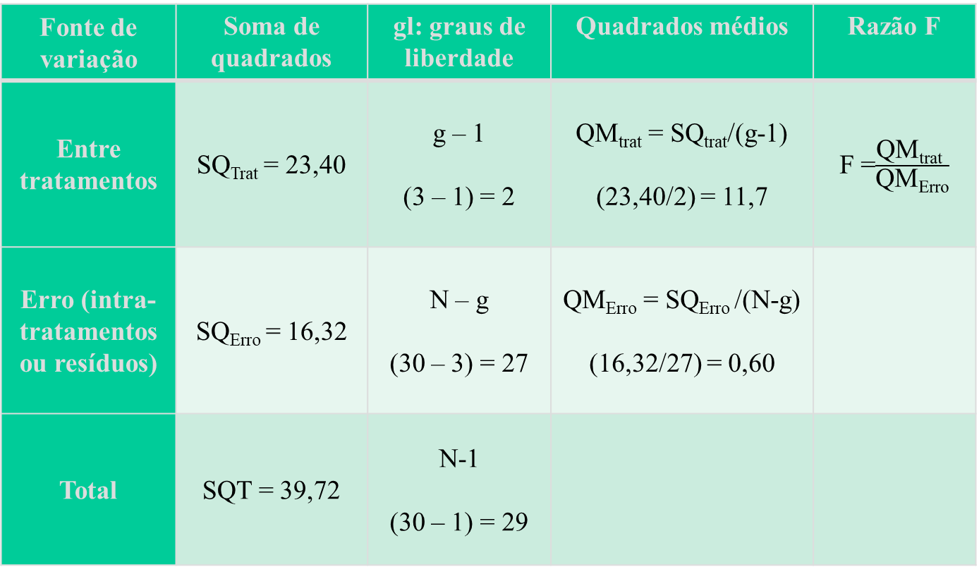
Análise de variância de um fator
Fonte de variação | Soma de quadrados | gl: graus de liberdade | Quadrados médios | Razão F
Entre tratamentos | SQ_{Trat} = 23,40 | g – 1 (3 – 1) = 2 | QM_{trat} = SQ_{trat}/(g-1) (23,40/2) = 11,7 | F =$\frac{\text{QM}\text{trat} }{\text{QM}\text{Erro}}$
Erro (intra-tratamentos ou resíduos) | SQ_{Erro} = 16,32 | N – g (30 – 3) = 27 | QM_{Erro} = SQ_{Erro} /(N-g) (16,32/27) = 0,60
Total | SQT = 39,72 | N-1 (30 – 1) = 29
Estatística do teste: F

Slide 36
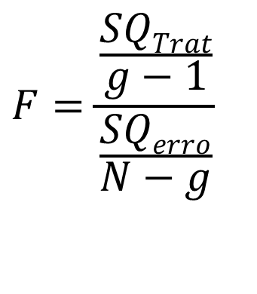
Exemplo 3
$$F=\frac{\frac{SQTrat}{g−1}}{\frac{SQerro}{N−g}}$$
23,40
(3-1)
16,32
(30-3)
F =
= 19,5
graus de liberdade entre tratamentos (numerador) = (3-1) = 2
graus de liberdade intra tratamentos (denominador) = (30-3) = 27
F _{alfa=0,05 ;2,27} = 3,35
Conclusão: como F _{calculado} > F _{tabelado}, há evidencias, a um nível de significância de 5%, que as médias dos grupos não são iguais, ou seja, rejeito Ho.

Slide 37
Teste F
A estatística F tem distribuição F com (g-1) graus de liberdade no numerador e (N-g) graus de liberdade no denominador*
F
* Ver livro Barbetta – Tabela 6

Slide 39
Teste F
A estatística F tem distribuição F com (g-1) graus de liberdade no numerador e (N-g) graus de liberdade no denominador*
F
F _{alfa=0,05 ;2,27} = 3,35 < F_{obs}=19,5
* Ver livro Barbetta – Tabela 6

Slide 40
Obrigada

